Slide 1
次期大阪湾流域別下水道整備総合計画の検討状況について
～人口減少社会における下水処理水質の在り方に関する議論～
大阪府都市整備部下水道室

Slide 2
大阪府の下水道普及率の推移
大阪府
96.7%
全国平均
79.7%
〇 下水道普及率はR1年度末時点で全国平均７９．７％に対して、大阪府は９６．７％（概成済み）

Slide 3
環境基準の達成状況
大阪湾
環境基準（T-N,T-P） 測定地点
T-N 類型別達成率(R2年度)
水域名 | 類型 | 環境基準 | 層 | 達成状況 | 達成地点
大阪湾（イ） | Ⅳ類型 | 1mg/l以下 | 表層平均 | 〇 | 5/5地点
大阪湾（ロ） | Ⅲ類型 | 0.6mg/l以下 |  | 〇 | 7/7地点
大阪湾（ハ） | Ⅱ類型 | 0.3mg/l以下 |  | 〇 | 10/10地点
達成水域数/全水域数 = 3/3 = 100%
※達成状況の評価方法：当該水域内の年間平均値を平均した値が環境基準値に適合しているか
T-P 類型別達成率(R2年度)
水域名 | 類型 | 環境基準 | 層 | 達成状況 | 達成地点
大阪湾（イ） | Ⅳ類型 | 0.09mg/l以下 | 表層平均 | 〇 | 5/5地点
大阪湾（ロ） | Ⅲ類型 | 0.05mg/l以下 |  | 〇 | 6/7地点
大阪湾（ハ） | Ⅱ類型 | 0.03mg/l以下 |  | 〇 | 6/10地点
達成水域数/全水域数 = 3/3 = 100%
※達成状況の評価方法：当該水域内の年間平均値を平均した値が環境基準値に適合しているか
〇 T-N、T-Pともに全水域で達成。

Slide 4
環境基準の達成状況
COD 類型別達成率（R2年度）
大阪湾
水域名 | 類型 | 環境基準 | 層 | 達成状況 | 達成地点
大阪湾(1) | C類型 | 8mg/l以下 | 全層平均 | 〇 | 5/5地点
大阪湾（２） | B類型 | 3mg/l以下 |  | × | 3/5地点
大阪湾（3） | A類型 | 2mg/l以下 |  | × | 0/3地点
大阪湾（４） | A類型 | 2mg/l以下 |  | × | 0/4地点
大阪湾（５） | A類型 | 2mg/l以下 |  | × | 0/4地点
尾崎港 | C類型 | 8mg/l以下 |  | 〇 | 1/1地点
淡輪港 | C類型 | 8mg/l以下 |  | 〇 | 1/1地点
深日港 | C類型 | 8mg/l以下 |  | 〇 | 1/1地点
洲本港（１） | C類型 | 8mg/l以下 |  | 〇 | 1/1地点
洲本港（２） | B類型 | 3mg/l以下 |  | 〇 | 1/1地点
津名港 | C類型 | 8mg/l以下 |  | 〇 | 1/1地点
兵庫運河 | C類型 | 8mg/l以下 |  | 〇 | 1/1地点
達成水域数/全水域数 = 8/12 =66.7%
環境基準（COD） 測定地点
※評価方法：当該水域内のすべての基準点において環境基準値に適合しているか
A類型やB類型の測定値(R2年度)
類型 | 環境基準 | 水域 | 測定値
A類型 | 2mg/l以下 | 大阪湾（３） | 2.5～3.7mg/l
 |  | 大阪湾（４） | 2.4～3.5mg/l
 |  | 大阪湾（５） | 1.8～2.2mg/l
B類型 | 3mg/l以下 | 大阪湾（２） | 2.0～5.1mg/l
〇 C類型は全水域で達成。
〇 B類型は半数以上の地点で達成、A類型は全地点で未達であるが、大きくは超過していない状況。
⇒未達箇所は湾奥部というより、湾央部の方

Slide 5
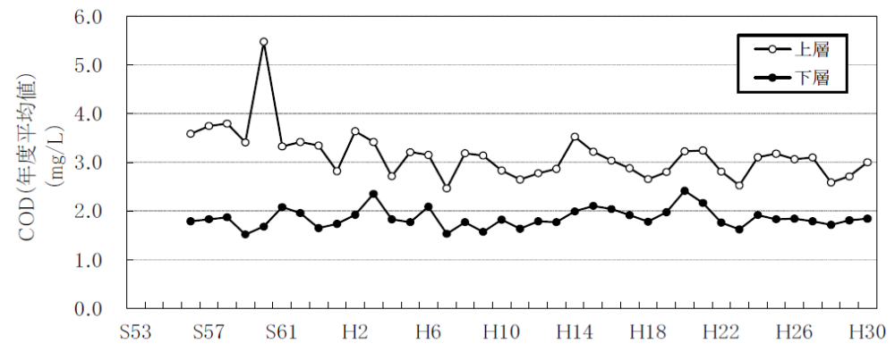
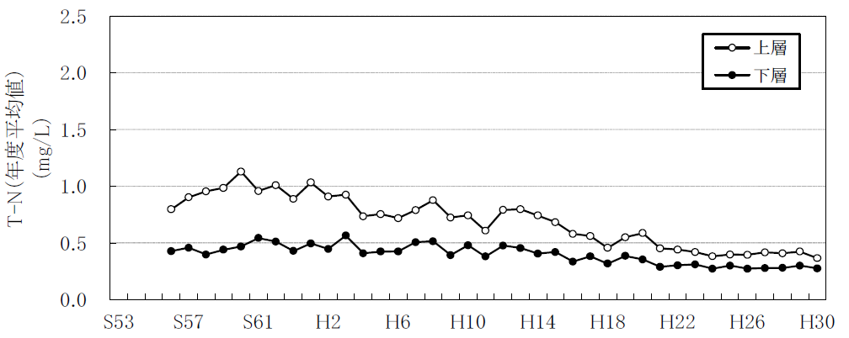
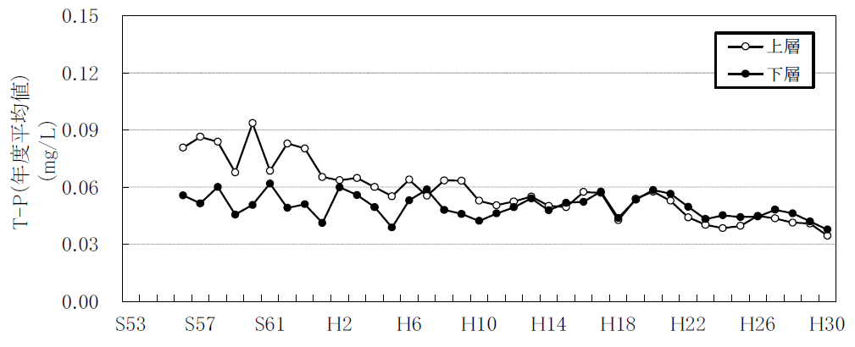
大阪府の下水道普及率と公共用水域の改善
大阪湾
COD
T-N
横ばい
緩やかな減少
※グラフは、「第９次水質総量削減の在り方について」より
T-P
緩やかな減少
下水道整備等の生活排水対策を進めたにも関わらずCODは横ばい。
〇 下水道の整備等により、T-N、T-Pは緩やかな減少傾向。
○ 一方、この３０年間で下水道整備が大きく進んだにも関わらずCODの改善が確認されていない状況。

Slide 6
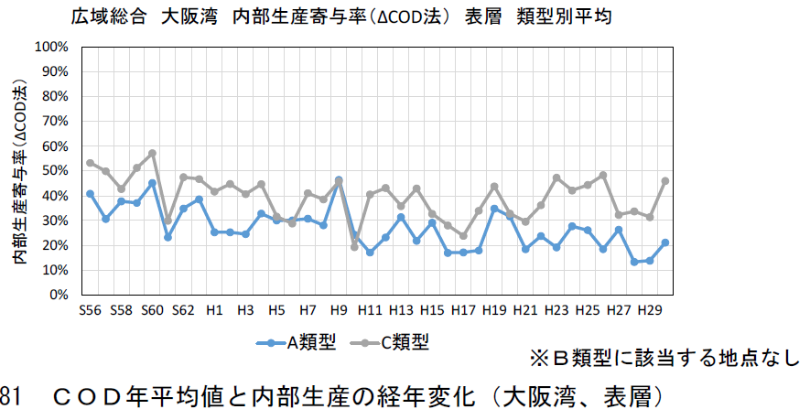
大阪湾における内部生産寄与率の推移
※グラフは、「第９次水質総量削減の在り方について」より
〇 C類型（湾奥部）は横ばい。
〇 A類型（湾央部）は減少傾向。
⇒近年では各指定水域の大部分の面積を占めるA類型については、約20%程度まで低下している。

Slide 7
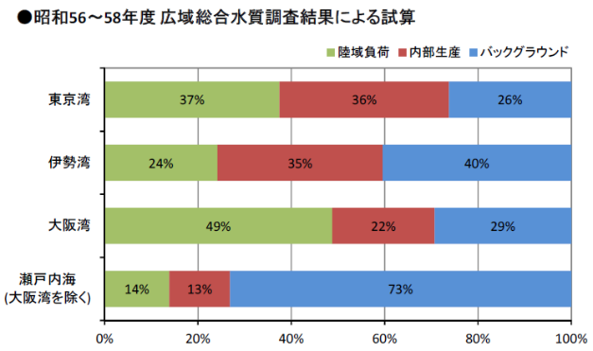
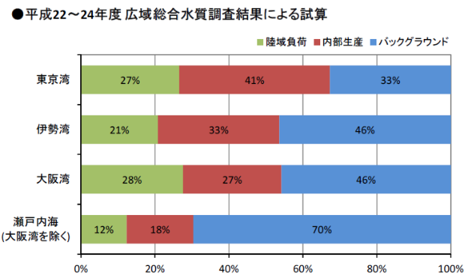
大阪湾における負荷量の割合
※H27.11.02総量削減専門委員会（第9回）資料3 第８次水質総量削減の在り方について（総量削減専門委員会報告案）より
〇 大阪湾における陸域負荷の割合は減少。
〇 一方、バックグラウンドの割合が増加している。

Slide 8
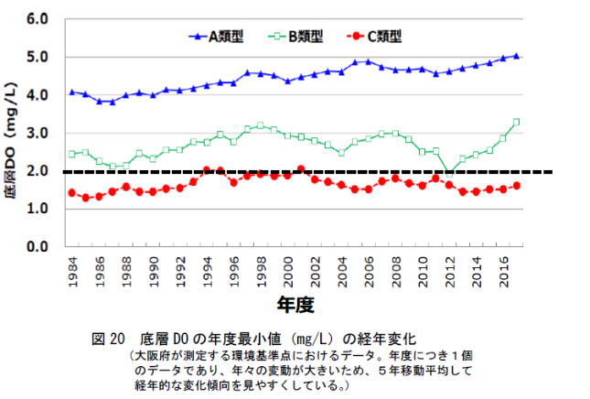
新たな課題
底層DO
C類型
B類型
A類型
※グラフは、令和3年8月30日「令和3年度第1回水質部会」資料1-2大阪湾の状況についてより
〇湾奥部（C類型）のみ、底層DOが2mg/Lを下回っている。
〇第9次水質総量削減の在り方では、「・・・貧酸素水塊の発生を抑制するため、湾奥部等における流況改善対策や浚渫や覆砂等の底質改善対策について・・・推進していく必要がある」とされている。

Slide 9
第９次水質総量削減の在り方について
４－１ 指定水域における水環境の現状と改善の必要性及び対策の在り方
（背景）
〇 窒素、りんの環境基準の達成率は全ての指定水域において高い水準。
〇 CODの環境基準の達成率は規制導入時の期待を下回っている。
〇 栄養塩類濃度が低いことによる生態系の影響の懸念。
〇 COD濃度における内部生産の寄与率が低くなっている。
（在り方）
〇 陸域からの汚濁負荷量の更なる削減は最小限に止めることが適切である。
〇 水質の季節変動や湾奥部における栄養塩類の偏在等海域の状況に留意しつつ、現状の対策を継続することが重要と考えられる。
※大阪湾の湾奥部のＣＯＤは環境基準を達成

Slide 10
大阪湾の現状（まとめ）
大阪湾の現状（まとめ）
〇 下水道整備等による生活排水対策によりT-N,T-Pは環境基準を達成
〇 CODはC類型（湾奥）は達成、A,B類型（湾央）は未達成
〇 CODの環境基準の達成状況の変化がなく、下水道整備等による生活排水対策との関係が見られない。
〇 COD濃度における内部生産の寄与率は低くなっている。
〇 COD濃度における陸域負荷の割合が減少している。
〇 貧酸素水塊等の課題については浚渫、覆砂等の対策が有効とされている。
〇 陸域からの汚濁負荷量の更なる削減は必要最小限に止めることが適切(第9次水質総量削減の在り方についてより)。

Slide 11
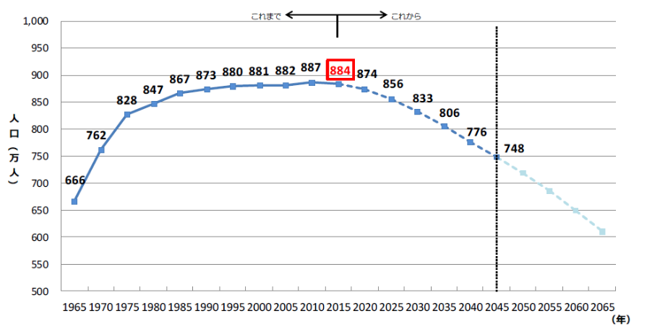
次期大阪湾流域別下水道整備総合計画について
流総計画の計画人口の推移
大阪府の人口
減少
※グラフは大阪府のみ
2045年は2015年に対して
約１５％の減少見込み
これまでも、
流総計画の見直しに伴い、
将来計画人口は減少。
次期計画では746万人まで減少見込み。
※「大阪府の将来推計人口について(2018年8月 大阪府政策企画部企画室計画課)」より
○大阪府の人口は2010年をピークとして減少期に突入し、2015年は884万人と、約3万人減少。
〇今後、減少傾向は続き、2045年には748万人となり、2015年からの30年間で136万人の急激な減（▲15.4％）が見込まれている。
○この傾向が続くと、2065年には、600万人程度まで減少する可能性がある。

Slide 12
次期大阪湾流域別下水道整備総合計画について
流総計画の生活系原単位の推移
生活系原単位
実績
推計
※グラフは大阪府のみ
飽和値：201（L/人・日）
これまでも、
流総計画の見直しに伴い、
生活系原単位は減少。
次期計画では225L/人/日まで減少見込み。
大阪広域水道企業団が公表している飽和値は201L/人・日
※実績値は、「大阪府の水道の現況（大阪府健康医療部生活衛生室環境衛生課）」より
○大阪広域水道企業団の水需要予測（令和元年7月）によると、節水機器（節水型トイレや節水シャワー等）の普及や節水行動（風呂水の再利用等）により、生活系原単位は将来的に201L/人・日まで減少する見込み。
〇時系列傾向分析の結果、R30年度には、225L/人・日まで減少する見込み。

Slide 13
次期大阪湾流域別下水道整備総合計画について
晴天日流入水量実績と計画水量
大阪府内の下水処理場の晴天日の流入水量実績
流総計画の計画水量の推移
※グラフは大阪府のみ
約30%減
既に減少が始まっている
約30%減
※「下水道統計（日本下水道協会）」より
○最近の府内の下水処理場の晴天日の流入実績水量は、既に減少が始まっている。
○次期流総計画は、人口や生活系原単位の減少に伴い、現計画から約３０％計画水量が減少する見込み（当初計画（旧計画）の半分程度になる見込み）。

Slide 14
人口減少社会における下水処理水質の在り方に関する議論
処理水質と処理水量のイメージ
処理水質(mg/L)
環境基準を達成し、陸域からの汚濁負荷量の維持を考慮した処理水質
処理水質
・
許容負荷量
・
処理水量
環境基準を満足する許容負荷量
(t/年)
処理水量
（m3/年）
R30年
（次期流総計画の目標年次）
年

Slide 15
人口減少社会における下水処理水質の在り方に関する議論
【T-Nの例】
第8次の総量規制のC値
H14年以前に設置された施設：25(15)mg/L
H14年以後に設置された施設：10mg/L
現流総計画の処理水質
8mg/L
処理水質と各種規制値のイメージ
第8次総量削減
第9次総量削減
第10次総量削減
第11次・・・
環境省が示す
C値の範囲
処理水質
環境基準を達成し、陸域からの汚濁負荷量の維持を考慮した処理水質
大阪府は
下限値を採用
現状のC値（下限値）を採用し続けると、C値の制約により、必要以上の汚濁負荷量の削減がなされる可能性
R1年
（第8次総量削減）
R6年
（第9次総量削減）
R11年
（第10次総量削減）
R30年
（次期流総計画の目標年次）
年

Slide 16
≪参考≫下水処理水質とエネルギーの関係性
処理場規模別のエネルギー消費量の関係性
処理水質とエネルギー消費量の関係性のイメージ
エネルギーの
使い過ぎの恐れ…
エネルギー
合理的な
処理レベル
※「下水道における地球温暖化対策マニュアル（平成28年3月） 環境省・国土交通省」
に記載されている関数より、処理場規模別にエネルギー消費量を試算
処理水質
〇一般的に、処理水質とエネルギー消費量はトレードオフの関係。

Slide 17
人口減少社会における目標水質のあり方について
〇 大阪湾の現状（まとめ）：再掲
・下水道整備等による生活排水対策によりT-N,T-Pは環境基準を達成。
・CODはC類型（湾奥）は達成、A,B類型（湾央）は未達。
・CODの環境基準の達成状況の変化がなく、下水道整備等による生活排水対策との関係が見られない。
・COD濃度における内部生産の寄与率は低くなっている。
・COD濃度における陸域負荷の割合が減少している。
・貧酸素水塊等の課題については浚渫、覆砂等の対策が有効とされている。
・陸域からの汚濁負荷量の更なる削減は必要最小限に止めることが適切(第9次水質総量削減の在り方についてより) 。
○ 人口減少による汚濁負荷量（下水処理水量）の自然減少・・・既に水量減少は始まっている
新たな観点を考慮
○ 高度な処理レベルの維持が真に必要か
○ 省エネルギー、カーボンニュートラルの観点
○ 次期流総計画では、人口減等に伴う汚濁負荷の自然減等を踏まえた、処理水質の在り方について、検討を進めているところ。
・・・実効性を持たせるためには規制基準（C値）も同様に検討を進めていく必要がある。

Slide 18
ご清聴ありがとうございました

